Slide 1
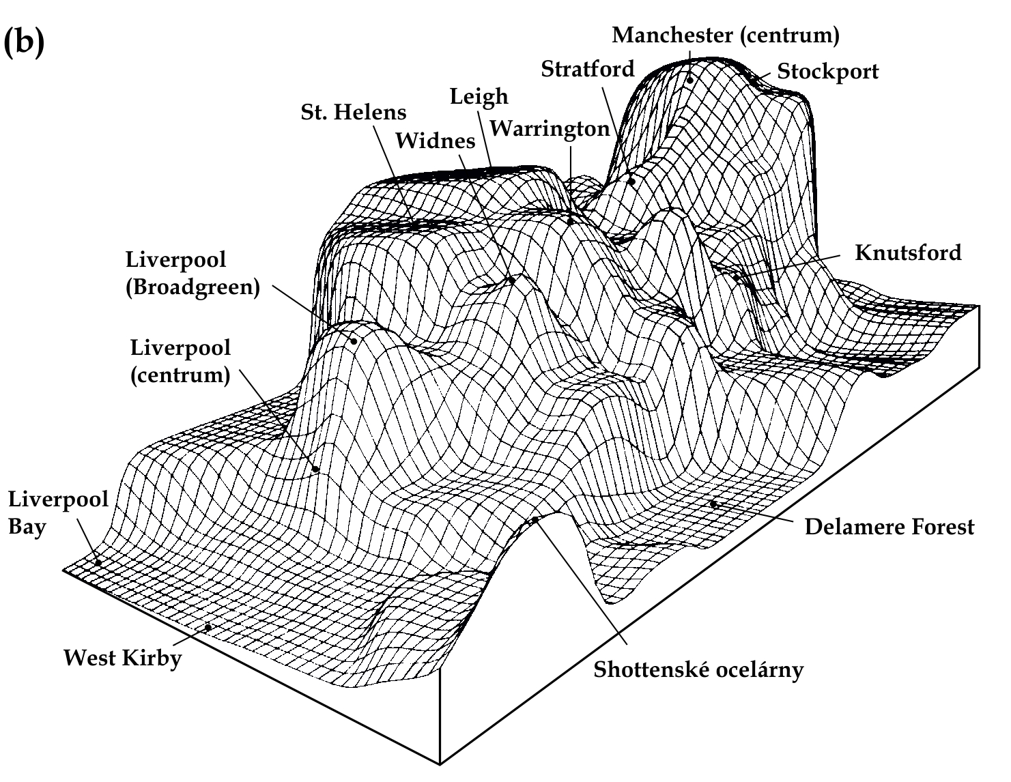
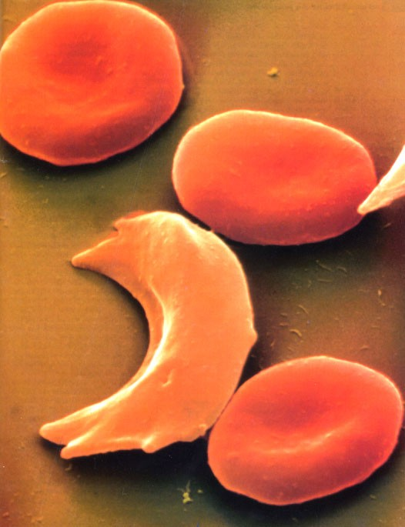
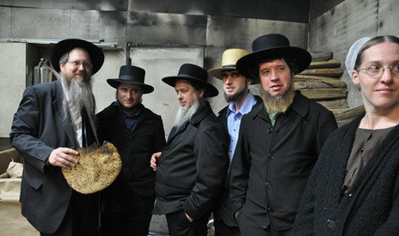
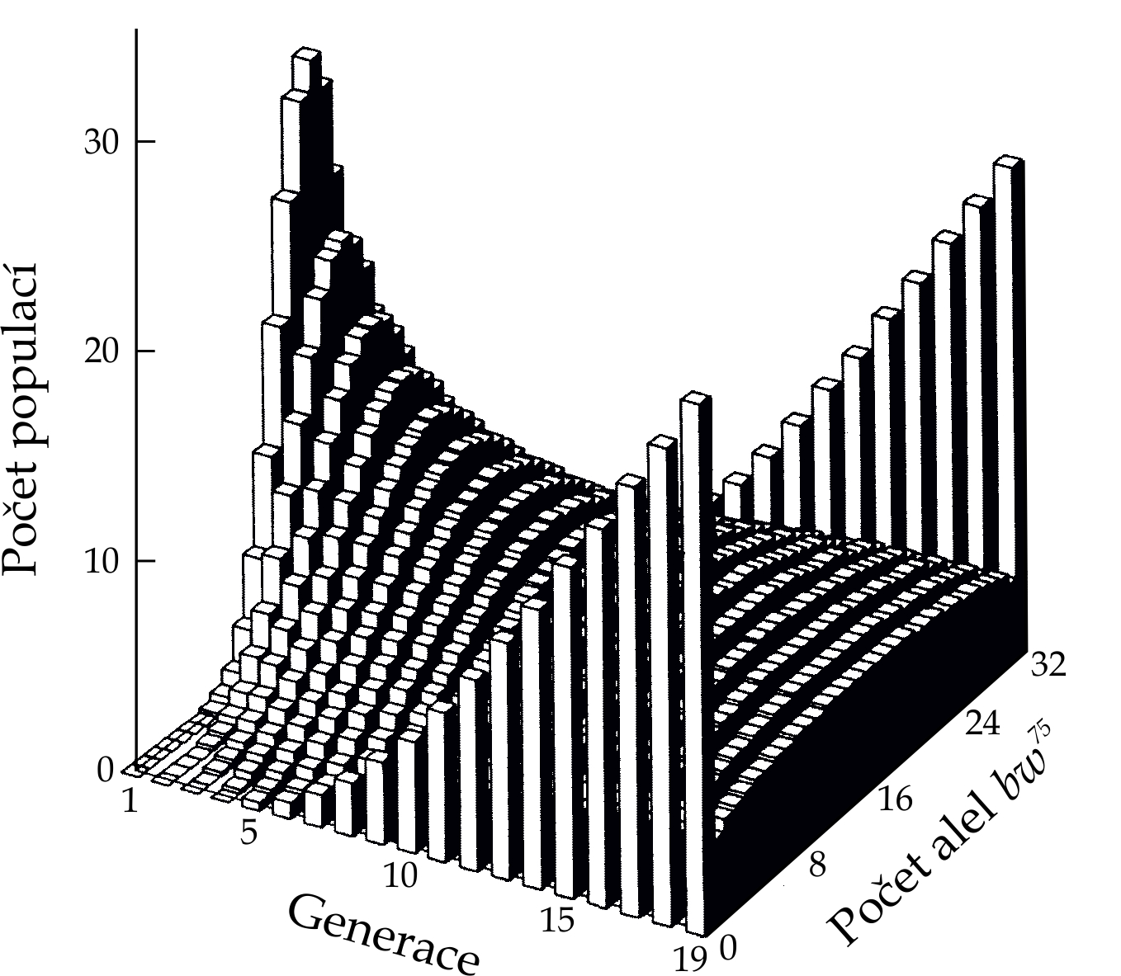
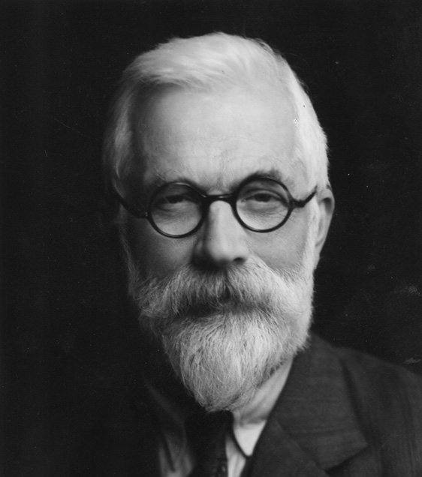
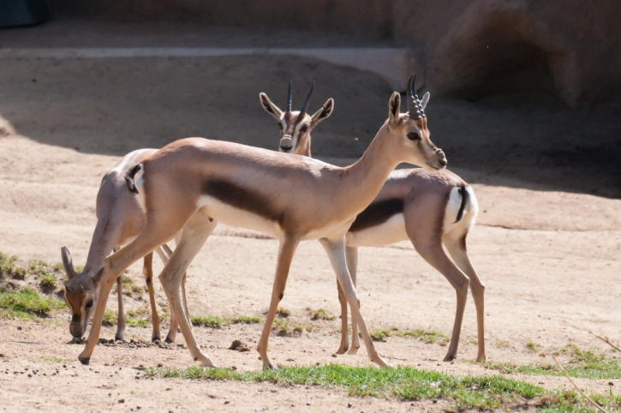
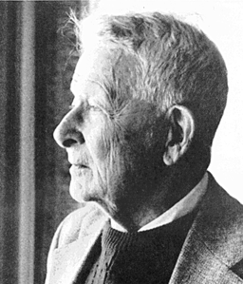
MECHANISMY MIKROEVOLUCE

Slide 2
Mikroevoluce = vznik a osud genetické variability na druhové
a nižší úrovni → děje a mechanismy v populacích
Evoluce = genetická změna populací v čase a prostoru
Evoluce = změna frekvence alel v populacích
3 základní premisy populační genetiky:
DNA se replikuje
DNA mutuje a rekombinuje
Fenotypy vznikají interakcí DNA a prostředí

Slide 3
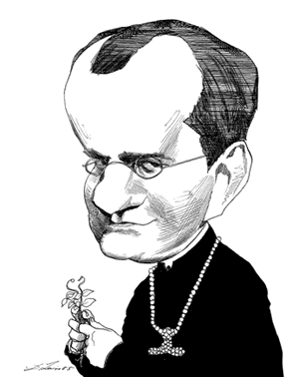
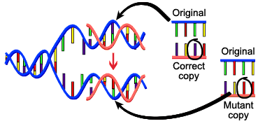
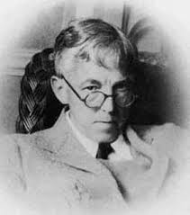
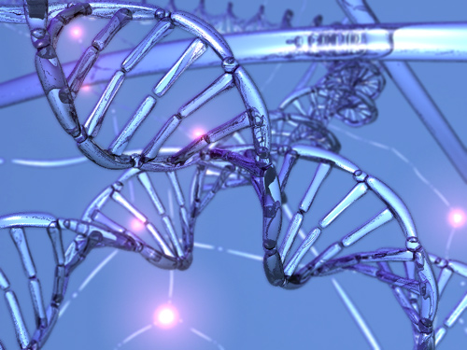
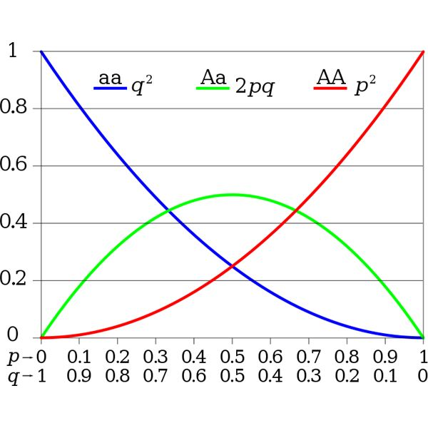
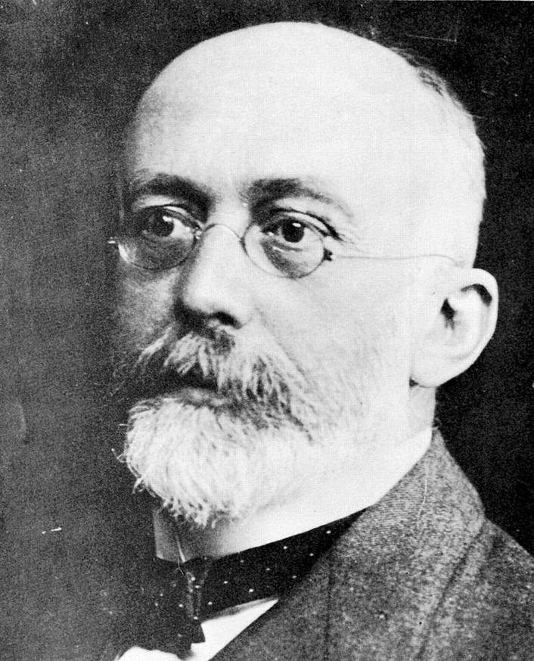
GENETICKÁ ARCHITEKTURA

Slide 4
Genetická architektura:
počet lokusů (popř. jejich pozice v genomu)
počet alel na lokus
frekvence mutací (mutační rychlost)
způsob a pravidla dědičnosti
jeden lokus – např. autozom, X, Y, mtDNA
více lokusů – smíšený zp. dědičnosti, z. kombinace alel, rekombinace

Slide 5
Co je to vlastně populace?
T. Dobzhansky, E. Mayr:
populace jako společný genofond (gene pool)
soubor sdílených genů
soubor potenciálních gamet produkovaných
všemi příslušníky populace
lokální populace (subpopulace, démy)
globální populace, metapopulace
populace přírodní, experimentální, zemědělské, modelové
Kromě genů/gamet lokální populace sdílejí i
systém páření/párování (system of mating)

Slide 6
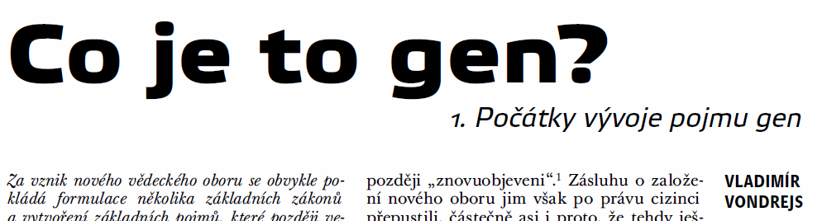
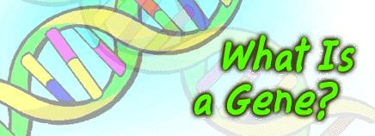
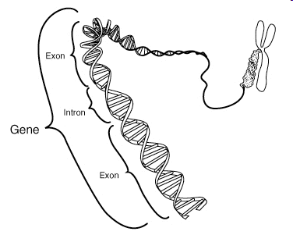
gen … dodnes problém s vymezením
lokus … zde = gen
alely = alternativní formy genu (dnes širší význam)
genom = soubor všech genů jedince (jaderný, mitochondriální...)
genotyp = soubor alel jednoho nebo více genů jedince
haplotyp (haploidní genotyp) = kombinace alel na různých částech sekvence DNA, které jsou přenášeny společně

Slide 7
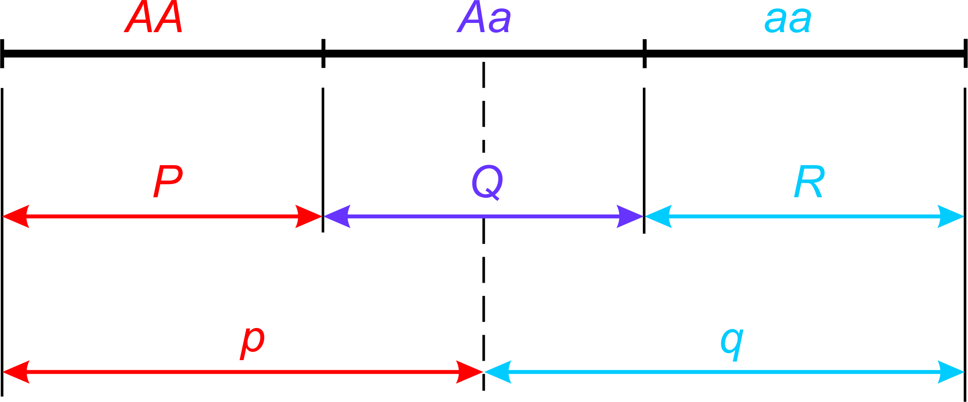
Genotypové a alelové frekvence
Relativní četnosti = frekvence: genotypové: P (G_{AA}), Q (G_{Aa}), R (G_{aa})
alelové (genové): p (A), q (a)
P + Q + R = 1
p + q = 1
Genotyp A₁A₁ A₁A₂ A₂A₂ Celkem
Četnost n₁ n₂ n₃ N
Frekvence P=n₁/N Q=n₂/N R=n₃/N
p = (2n₁ + n₂)/2N q = (n₂ + 2n₃)/2N

Slide 8
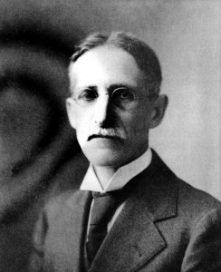
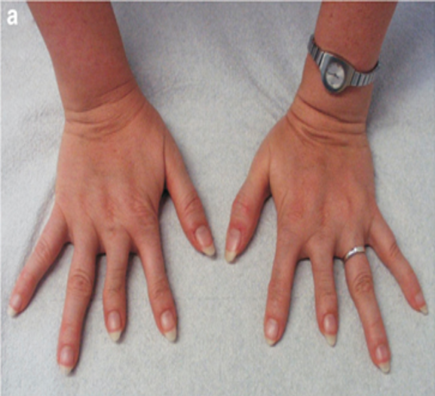
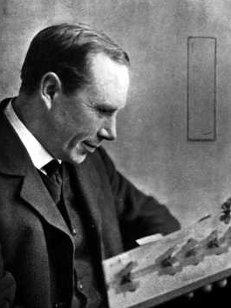
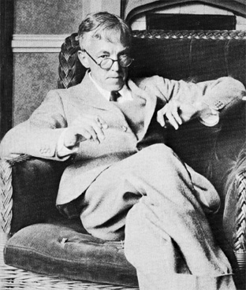
Proč v přírodě nepozorujeme mendelovské poměry 3:1?
brachydaktylie
William E. Castle
Reginald C. Punnett
G. H. Hardy

Slide 9

1908
Godfrey Harold Hardy
(1877-1947)
Wilhelm Weinberg
(1862-1937)

Slide 10
Hardyho-Weinbergův model
Mechanismy produkce gamet (genetická architektura):
diploidní organismy
jeden autozomální lokus
2 alely
žádné mutace
mendelovská segregace (1:1)
Mechanismy spojování gamet (populační struktura):
systém páření - náhodné oplození (panmixie)
velikost populace - nekonečná
genetická výměna - žádná (absence toku genů)
věková struktura - žádná (diskrétní generace)
Mechanismy vývoje fenotypů:
všechny genotypy mají stejné fenotypy z hlediska schopnosti
replikace DNA (absence selekce)

Slide 11
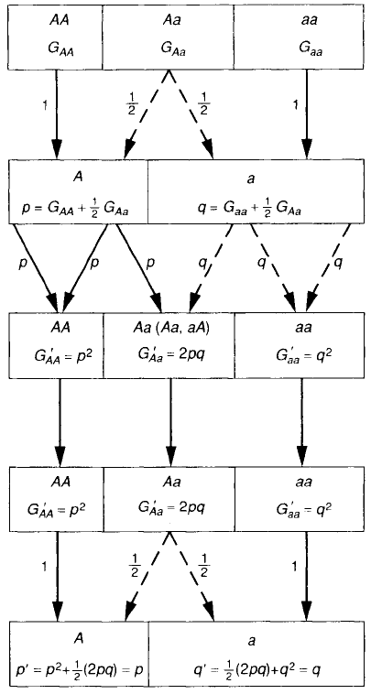
Adultní populace
mechanismus produkce gamet (z. o segregaci)
Genofond (pop. gamet)
mechanismus spojení gamet (náhodné oplození)
Populace zygot
mechanismus vývoje fenotypu (žádný účinek na
viabilitu, repr. úspěšnost nebo fertilitu)
Adultní pop. další generace
mechanismus produkce gamet (z. o segregaci)
Genofond příští generace

Slide 12
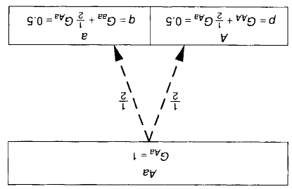
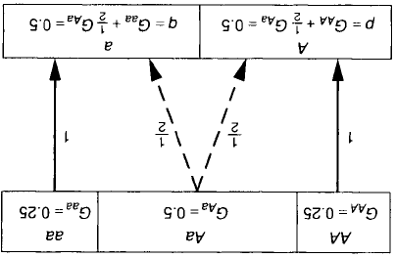
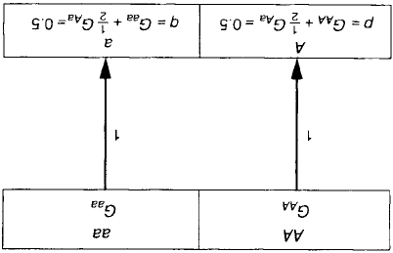
g_{j} = Σ Pr.(produkce gamety j genotypem k) x frekvence genotypu k
genotypy
frekvence gamety typu j v genofondu
známe-li zákony dědičnosti, z frekvencí genotypů můžeme vypočítat frekvence alel
Pr. produkce gamety A z AA = 1 ... z Aa = ½ ... z aa = 0
Pr. produkce gamety a z AA = 0 ... z Aa = ½ ... z aa = 1
různé adultní populace mohou produkovat stejný genofond gamet
⇒ genotypové frekvence nejsou jedinečně určeny frekvencemi gamet
⇒ musíme přidat další informaci → populační struktura (panmixie)!

Slide 13
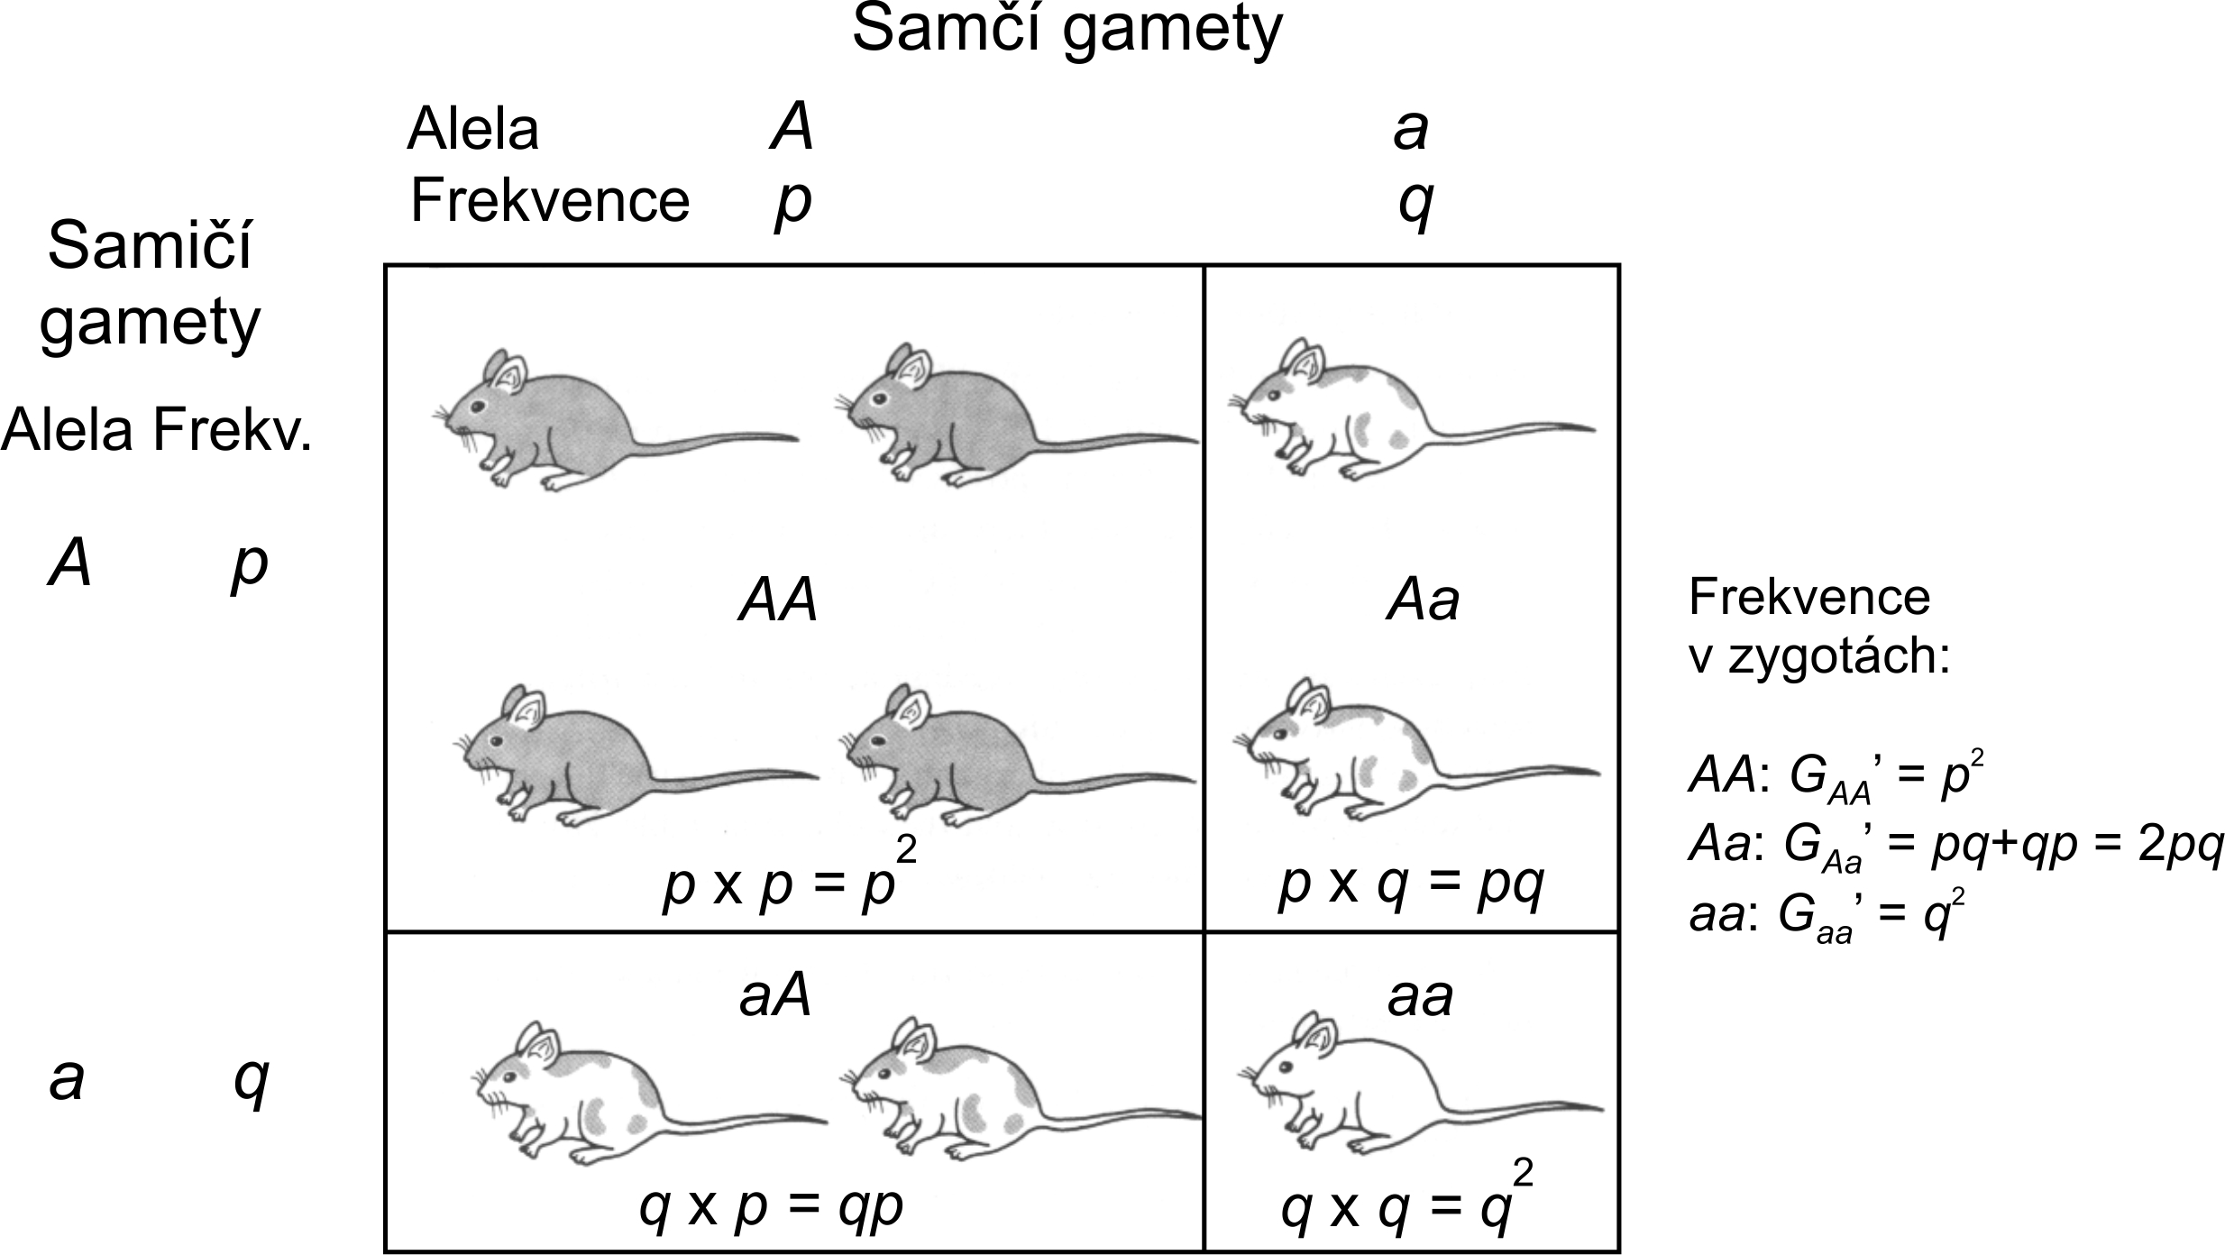
Hardyho odvození:
p² + 2pq + q² = 1
Pop. gamet efektivně nekonečná ⇒ výběr 1. gamety neovlivní výběr
2. gamety
V nekonečné pop. pravděpodobnost jevu = frekvence tohoto jevu

Slide 14
Weinbergovo odvození:
při náhodném párování Pr. 2 genotypů v páření = součin jejich frekvencí
Párování | Frekvence páru |  | Pravděpodobnost zygot
 |  | AA | Aa | aa
AA x AA | G_{AA} x G_{AA} = G_{AA}² | 1 | 0 | 0
AA x Aa | G_{AA} x G_{Aa} = G_{AA}G_{Aa} | 1/2 | 1/2 | 0
Aa x AA | G_{Aa} x G_{AA} = G_{Aa}G_{AA} | 1/2 | 1/2 | 0
AA x aa | G_{AA} x G_{aa} = G_{AA}G_{aa} | 0 | 1 | 0
aa x AA | G_{aa} x G_{AA} = G_{aa}G_{AA} | 0 | 1 | 0
Aa x Aa | G_{Aa} x G_{Aa} = G_{Aa}² | 1/4 | 1/2 | 1/4
Aa x aa | G_{Aa} x G_{aa} = G_{Aa}G_{aa} | 0 | 1/2 | 1/2
aa x Aa | G_{aa} x G_{Aa} = G_{aa}G_{Aa} | 0 | 1/2 | 1/2
aa x aa | G_{aa} x G_{aa} = G_{aa}² | 0 | 0 | 1
G’_{AA}= G_{AA}² +1/2[2G_{AA}G_{Aa}] + 1/4G_{Aa}² = [G_{AA} + 1/2G_{Aa}]² = p²
G’_{Aa}= 1/2[2G_{AA}G_{Aa}] + 2G_{AA}G_{aa} + 1/2G_{Aa}² + 1/2[G_{Aa}G_{aa}] = 2[G_{AA} + 1/2G_{Aa}][G_{aa} + 1/2G_{Aa}] = 2pg
G’_{aa}= 1/4G_{Aa}² + 1/2[2G_{Aa}G_{aa}] + G_{aa}² = [G_{aa} + 1/2G_{Aa}]² = q²

Slide 15
HARDYHO-WEINBERGŮV ZÁKON
1. Frekvence alel z generace na generaci stálé
= Hardyho-Weinbergova rovnováha
2. HW rovnováhy dosaženo už po 1 generaci náhodného křížení
Zobecnění:
geny vázané na X:
samice: p² + 2pq + q²
samci: p + q
více alel:
3 alely: p² + q² + r² + 2pq + 2pr + 2qr
obecně p_{i}² + 2p_{ij}

Slide 16


HARDYHO-WEINBERGŮV ZÁKON
Punnett
brachydaktylie
p² + 2pq : q²
není důvod pro poměr postižených/nepostižených = 3:1
Recesivní letální alela a → 2 fenotypové kategorie:
AA + Aa → bez projevu choroby
aa → choroba se projeví
nemůžeme určit, kolik jedinců je nositelem choroby
ale předpokládáme-li HW, pak frekvence nemocných (můžeme spočítat) je q² a
⇒ frekvence nositelů choroby =

Slide 17
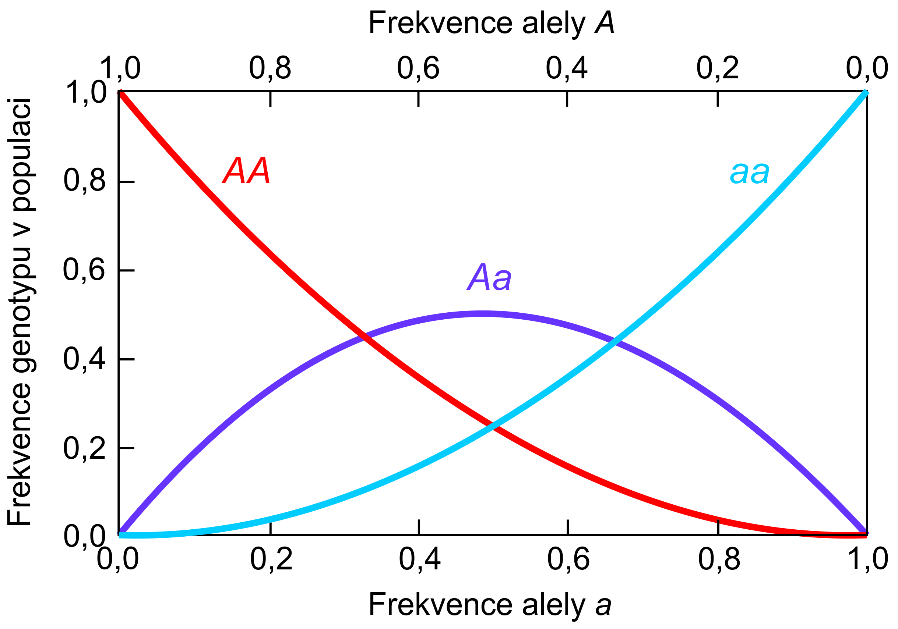
Frekvence vzácných alel:
heterozygoti nejfrekventovanější při p = q = 0,5
Q (G_{Aa}) se snižuje rychlostí 2pq
R (G_{aa}) rychlostí q² ⇒ zvyšování Q/R → vzácná alela „schována“
v heterozygotním stavu

Slide 18
Příčiny neplatnosti H-W rovnováhy:
Metodické příčiny:
nulové alely
„allelic dropout“
Neplatnost některého z předpokladů H-W modelu:
Snížení heterozygotnosti:
selekce proti heterozygotům
nenáhodné páření (inbreeding, asortativní páření)
strukturovanost populace (rozdílné frekvence alel, Wahlundův efekt)
Zvýšení heterozygotnosti:
selekce podporující heterozygoty
nenáhodné páření (outbreeding, negativní asortativní páření)
migrace
mutace

Slide 19
H-W NA VÍCE LOKUSECH
blízkost lokusů = vazba
frekvence rekombinací r
místo 3 genotypových kategorií → 10
1 lokus → jedinec může předat jen gamety získané od rodičů
více lokusů → může předat i jiné, např:
rodiče AB x ab → AB/ab …. gamety AB, ab s Pr. = ½(1 - r)
ale i gamety Ab, aB (s Pr. ½r), které se u rodičů nevyskytují
⇒ 2 definice genofondu (1. = soubor genů sdílených v populaci,
2. populace potenciálních gamet produkovaných všemi adultními jedinci)
nejsou v případě rekombinace ekvivalentní
nutno znát, jak je genofond definován!
Může dojít k evoluci?

Slide 20
H-W NA VÍCE LOKUSECH
Př.: frekvence gamety AB v počátečním genofondu (g_{AB}) a následující
generaci (g’_{AB}):
g’_{AB} = g_{AB} – rD kde D = g_{AB}g_{ab} – g_{Ab}g_{aB} = vazbová nerovnováha
… podobně i pro ostatní typy gamet
jestliže r > 0 (tj. dochází k rekombinaci) a D ≠ 0 (existuje vazba)
pak platí g_{xy} ≠ g’_{xy} ⇒ dochází k evoluci!
naopak při r = 0 multilokusový model = jednolokusový
k rekombinaci může dojít i uvnitř genu ∼ jako mutace (tj. vznik nové alely)

Slide 21
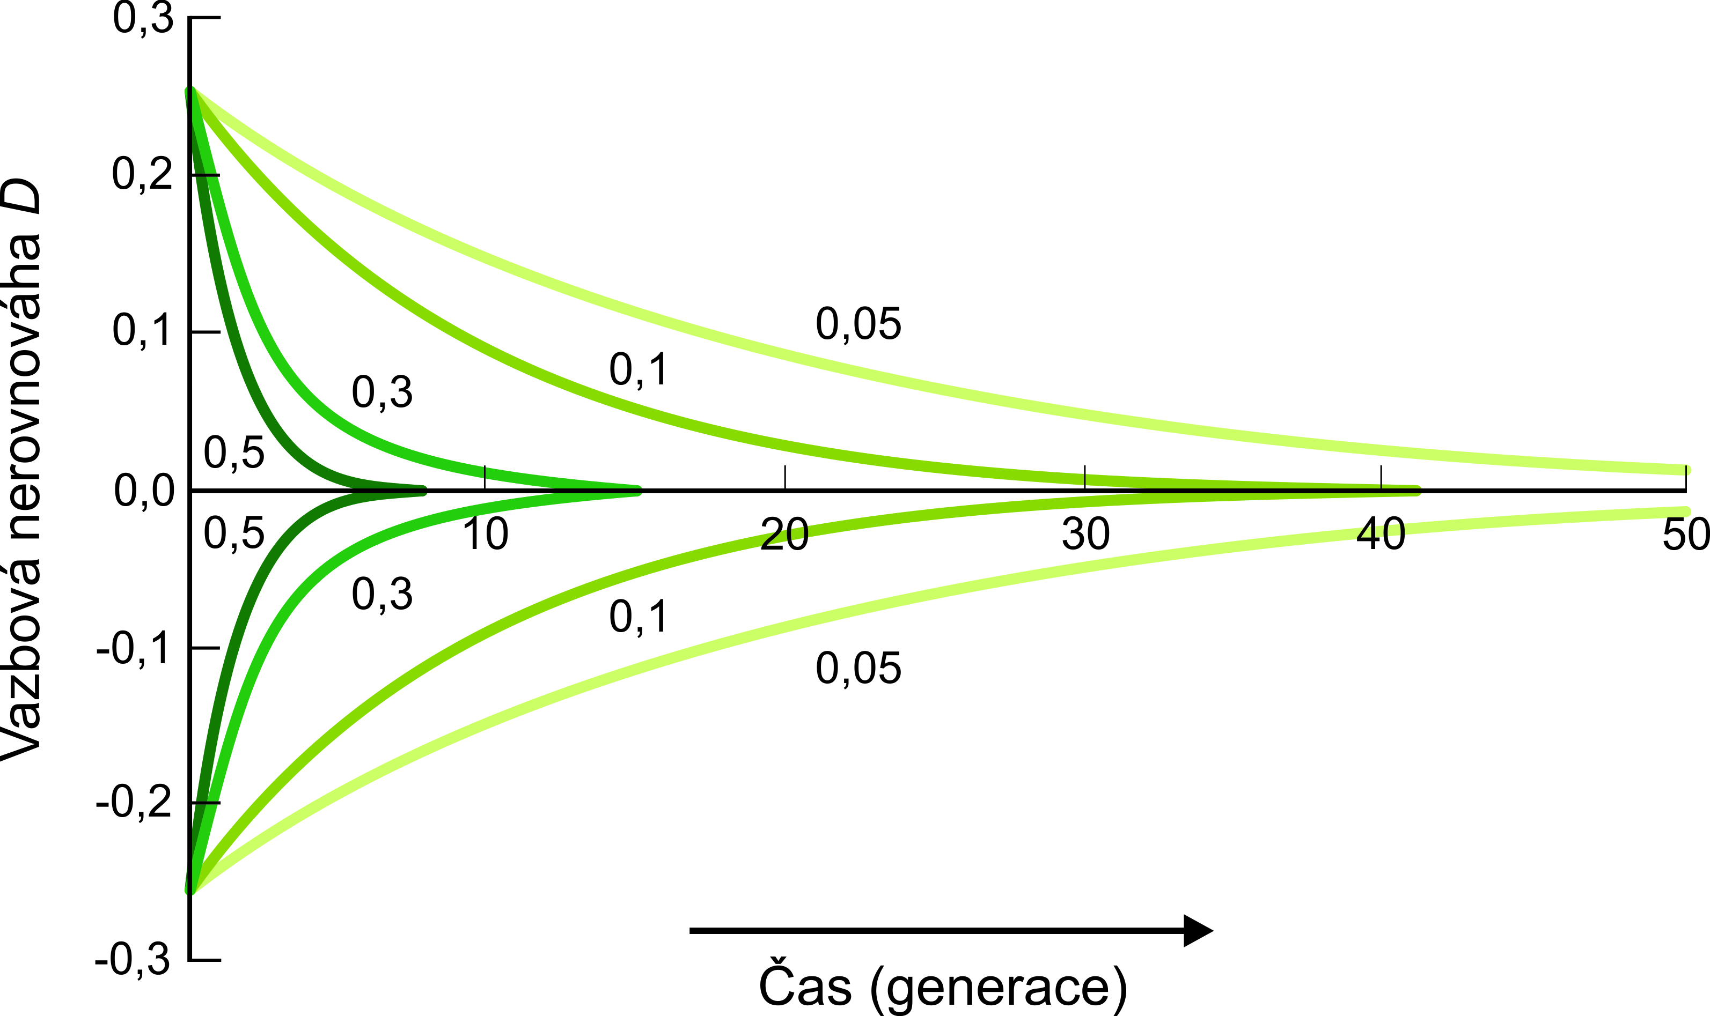
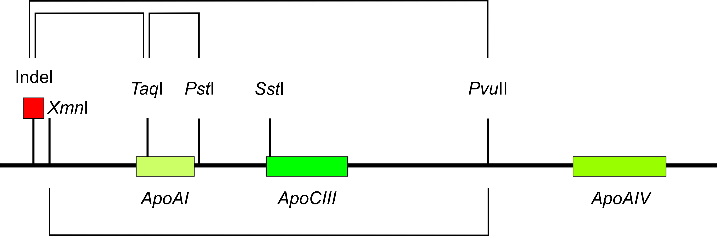
vztah D a rekombinace r :
D klesá v závislosti na r
vazba mezi nejvzdálenějšími markery
absence vazby mezi nejbližšími markery

Slide 22
PROMĚNLIVOST NA VÍCE LOKUSECH
Příčiny vazbové nerovnováhy:
absence rekombinace (např. inverze)
nenáhodnost oplození
selekce
recentní mutace
vzorek směsí 2 druhů s různými frekvencemi
recentní splynutí 2 populací
omezená velikost populace (náhodné kolísání frekvencí alel)
vazbová nerovnováha nemusí být mezi lokusy na stejném chromozomu!

Slide 23
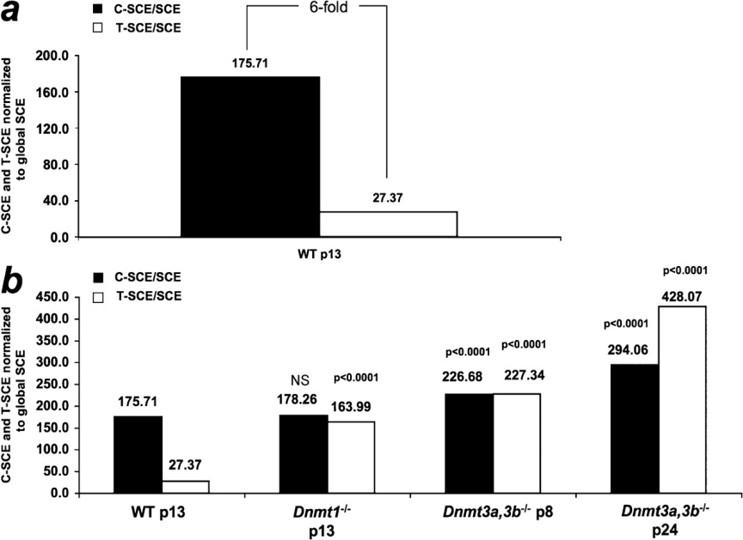
REKOMBINACE
u mnoha organismů crossing-over důležitý pro správný průběh meiózy
(aspoň 1 c-o na chromozom, jinak vznik aneuploidií)
ženy s > c-o → > dětí
děti starších žen → > rekombinací
obecně častější u centromery, méně u telomer (neplatí pro všechny chromozomy,
druhové rozdíly – např. u cibule naopak)
malé chromozomy > frekvence rekombinací
rekombinační „hotspots“:
- u člověka ∼25 000
- chybí u Drosophila a Caenorhabditis
elegans
- častý vznik a zánik
- zánik 1 místa často kompenzován
zvýšenou aktivitou sousedního místa
Centromeres are more recombinogenic than telomeres

Slide 24
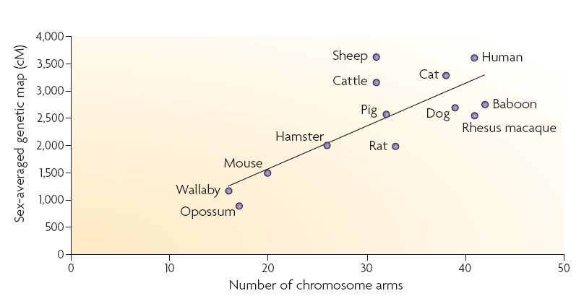
rozdíly v míře rekombinace mezi pohlavími:
- Haldaneovo-Huxleyovo pravidlo: pokud jedno pohlaví nerekombinuje,
jde o pohlaví heterogametické
- pokud rekombinují obě pohlaví, u samic většinou > rekombinací
(člověk 1,7x, myš 1,3x)
rozdíly mezi druhy:
- druhy s více malými chromozomy → více rekombinací než druhy s menším
počtem velkých chromozomů
- korelace s počtem ramen: více rekombinací v karyotypech s velkým množstvím
chrom. ramen (aspoň 1 c-o/rameno, aby nedocházelo k aneuploidiím?)

Slide 25
Rekombinace a polymorfismus:
absence rekombinace ⇒ hitchhiking (genetický draft)
Důsledkem je buď
selekční smetení (selective sweep)
pozitivní selekce
častější výskyt vzácných alel
nebo
selekce na pozadí (background selection)
negativní selekce
⇒ lokální ztráta polymorfismu

Slide 26
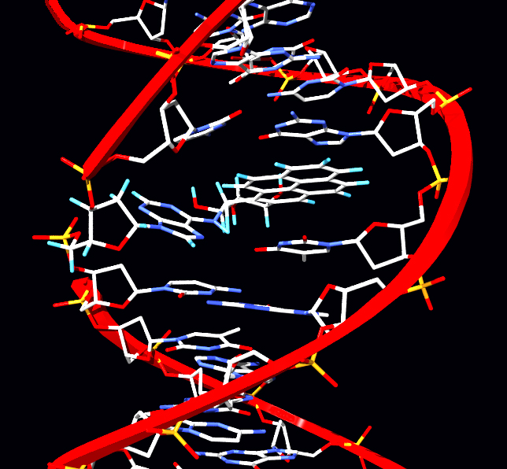
MUTACE
podle škodlivosti/prospěšnosti účinku: prospěšné
škodlivé
neutrální
podle rozsahu: genové/bodové
chromozomové
genomové
zpětné mutace: frekvence zpravidla 10× nižší

Slide 27
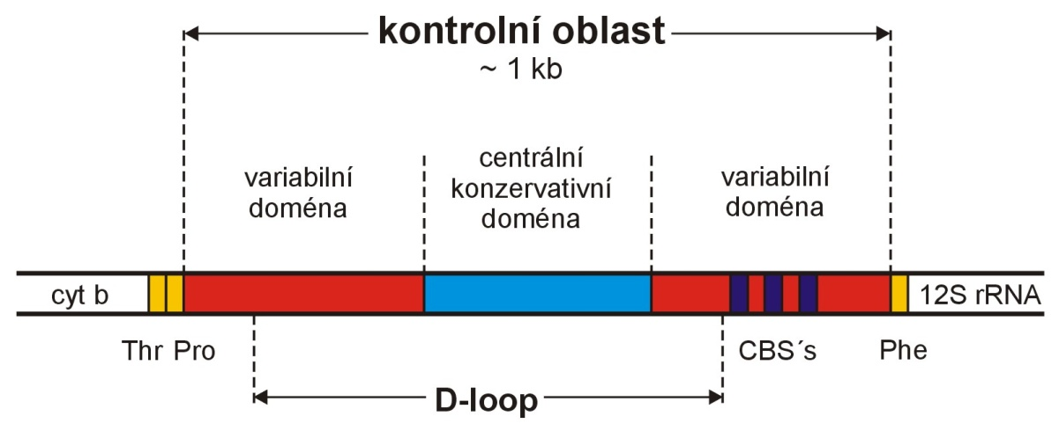
Bodové mutace
1. substituce (transice, transverze)
2x méně možných transicí, ale ve skutečnosti mnohem víc (2–10x) než transverzí
nekódující oblasti
synonymní
nesynonymní (záměnové)
měnící smysl (missense)
nesmyslné (nonsense)
GTC → GTA
Val → Val
= „tiché“ (silent) substituce
GTC → TTC
Val → Phe
AAG → TAG
Lys → ochre (stop)

Slide 28
Bodové mutace
2.
inzerce ACGGT → ACAGGT
delece ACGGT → AGGT
= indels → posunutí čtecího
rámce
rekurentní (opakované) mutace → mutační tlak:
např. při frekvenci alely A = 0,5 a N = 10 000:
po 1. generaci → zvýšení na 0,50005
∼70 000 generací → 0,750 ... dalších ∼70 000 generací → 0,875
⇒ změna frekvence alely mutací velmi pomalá

Slide 29
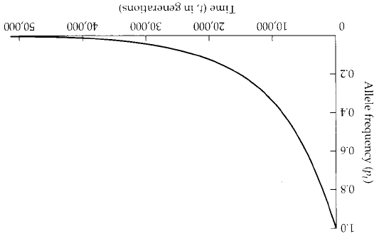
rekurentní (opakované) mutace → mutační tlak:
po 1000 generacích: p = 0,90
počáteční frekvence A = p₀ (= 1)
mutace A → a
frekvence A v čase t = p_{t}
mutační rychlost = μ (např. 10⁻⁴)
p_{t} = p₀ (1 – μ)^{t}
po 10 000 generacích: p = 0,37
po 20 000 generacích: p = 0,14
doba nutná ke snížení frekvence A na polovinu t_{1/2}
t_{1/2} = ln(1/2)/ ln(1 – μ) ≈ 0,6931/ μ
při μ = 10⁻⁴ t_{1/2} ≈ 6931 generací; při μ = 10⁻⁵ t_{1/2} ≈ 69 310 generací;
při μ = 10⁻⁶ t_{1/2} ≈ 693 100 generací atd.

Slide 30
Chromozomové mutace (chr. přestavby)
inverze
pericentrické
paracentrické
translokace
fúze a disociace
(robertsonské translokace)
reciproké translokace celých ramen (WART)
delece
duplikace
inzerce

Slide 31
Genomové mutace
-ploidie (polyploidie)
především rostliny
u živočichů méně (bezobratlí, ryby, obojživelníci)
během evoluce obratlovců došlo ke 2 kolům duplikace celého
genomu (2R-hypotéza)
polyploidní jedinci zpravidla větší (zvýšený objem buněk)
liché násobky genomu → problémy v meióze ⇒ reprodukční bariéra
(ne vždy – např. triploidní skokani)
autopolyploidie: kombinace dvou stejných genomů
fúze buněk
endoreplikace
abortivní buněčný cyklus
alopolyploidie: kombinace dvou různých genomů
fúze diploidních gamet
polyspermie

Slide 32
Genomové mutace
-zomie (monozomie, trizomie)
- většinou neslučitelné se životem
- monozomie: jediná životaschopná = X0 (Turnerův syndrom)
- trizomie: nerovnováha dávky genů (zvýšená exprese trizomického
páru)
- životaschopné trizomie : XXY, XXX, XYY, Patau syndrom (chr. 13),
Edwardsův s. (chr. 18), Downův s. (chr. 21)

Slide 33
Mutační rychlosti (μ)
mutace náhodné co do účinku, nenáhodné co do pozice a rychlosti
transice > transverze
mutační „hotspots“: CpG u živočichů (metylovaný C → T); TpT prokaryot
„SOS reakce“ bakterií, minisatelity (VNTR), mikrosatelity (STR)
mtDNA > jad. DNA
pohlavní chromozomy > autozomy: Y > Z > A > X > W
vliv blízkosti počátku replikace, centromery, telomery, repetitivních sekvencí,
intenzity transkripce
studenokrevní živočichové: > t ⇒ > μ
RNA viry (HIV), paraziti
protilátky, imunoglobuliny
> μ somatických mutací
samci > samice: člověk 6x, hlodavci, liška: 2x … více buněčných dělení
v zárodečných buňkách

Slide 34
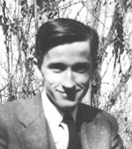
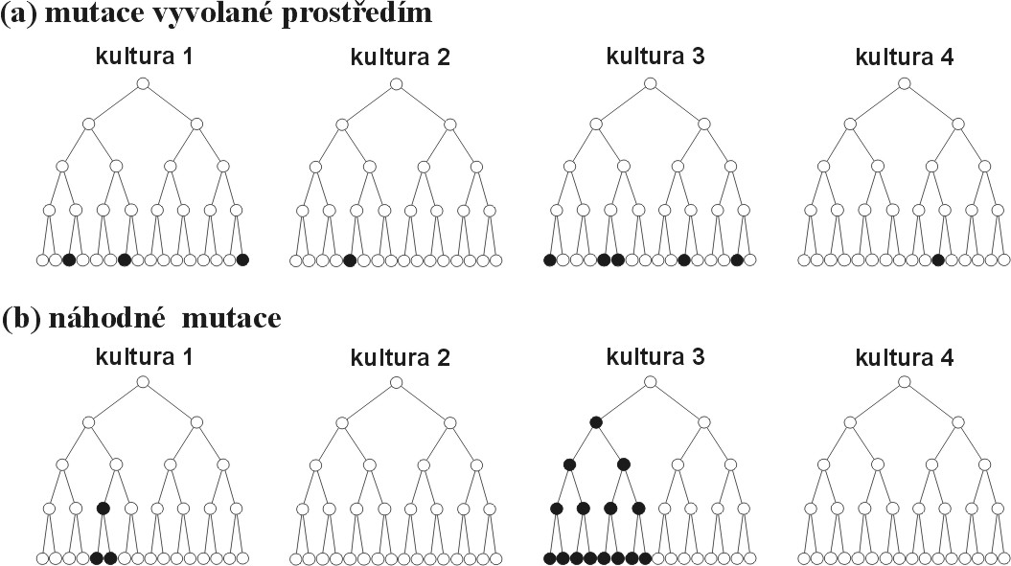
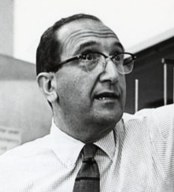
Adaptivní (směrované) mutace?
Max Delbrück, Salvador Luria (1943):
fluktuační test

Slide 35
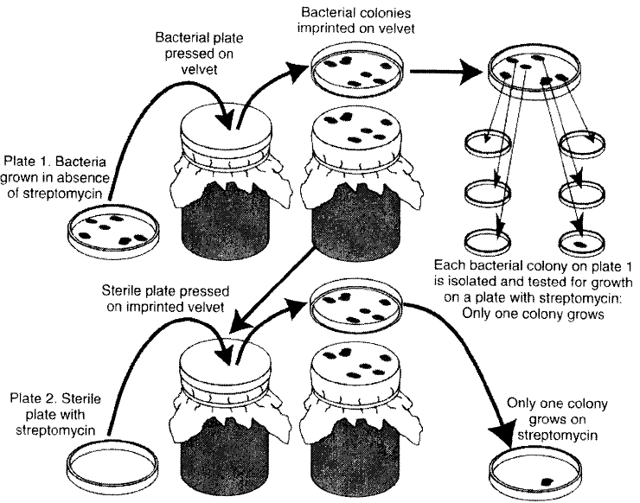
Joshua a Esther Lederberg (1952): replica plating
působení streptomycinu
*
působení streptomycinu
*
*
= kolonie s odpovídající si polohou na původní misce

